Slide 1
ГБОУ ЦРР-д/с № 600
Ивашкевич А.С., воспитатель,
март 2013 г.
«Особенности развития связной речи у детей среднего дошкольного возраста»
(с 4-х до 5 лет)»

Slide 2
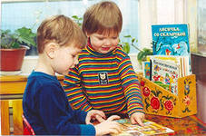
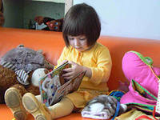

Slide 3
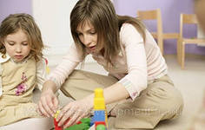
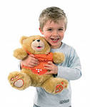

Slide 4
В средней группе описанию уделяется особое внимание:
Указание на предмет, называние его
Описание признаков, качеств, действий предмета (или с предметом)
Оценка предмета или отношение ребенка к нему.

Slide 5
Сначала закрепляется представление о том, что рассказ можно начинать по-разному:
«Однажды…»,
«Как-то раз…»,
«Дело было летом…»

Slide 6
Затем взрослый предлагает ребенку наполнить его содержанием, развить сюжет:
«Как-то раз…собрались звери на полянке.
Стали они…
Вдруг…
Взяли звери… и тогда…»

Slide 7
Необходимо учить детей включать в повествование:
Элементы описания
Диалоги действующих лиц
Разнообразить действия персонажей
Соблюдать временную последовательность событий

Slide 8
Одновременно развивается интонационный синтаксис - умение строить произносить разные типы предложений:
Повествовательные
Вопросительные
Восклицательные

Slide 9
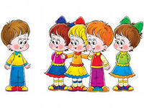

Slide 10
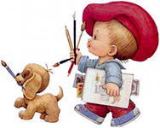
Благодарю за внимание!

